Slide 1

Samfundsøkonomi
De centrale økonomiske sammenhænge

Slide 2
Sum med din sidemakker
I sidste lektion spillede i en familie igennem de sidste års udvikling i dansk økonomi.
Giv din sidemakker eksempler fra sidste lektion på, hvordan udviklinger i den generelle danske økonomi havde betydning for den familie du spillede i sidste lektion.
Denne lektion kommer til at handle om, hvordan forskellige ting i dansk økonomi påvirker hinanden.

Slide 3
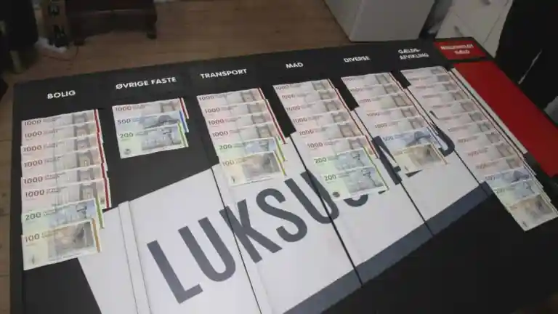
Begreber til sidste lektion – fik du taget noter?
I løbet af lektionen skal du tage noter til følgende begreber:
Disponibel indkomst
BNP
Økonomisk vækst
Høj- og lavkonjunktur
Opgangs- og nedgangskonjunktur
Forbrugertillid
Arbejdsløshed
Inflation
Notes:
Eleverne bliver kort introduceret til, at vi nu starter et nyt forløb om økonomi. Det handler om almindelige menneskers liv, og hvordan deres liv bliver formet af de økonomiske forhold de lever under. Økonomi handler nemlig om grundlæggende tanker om, hvad der skal produceres, hvordan de skal produceres og hvordan goderne skal fordeles (billede af luksusfælden).
Husk at eleverne skal oprette en ny sektion i deres noter, og at de får navngivet deres sektion ”Økonomi”. De skal ligeledes skrive de forskellige begreber ned.

Slide 4
Lektionens vigtigste begreber
Den centrale økonomiske sammenhæng
I denne lektion skal vi beskæftige os med ”De centrale økonomiske sammenhænge”.
Denne bliver det vigtigste i økonomiforløbet, og noget du kommer til at skulle anvende hele tiden igennem forløbet.
Du skal IKKE tage noter i løbet af lektionen.
Derimod vil du afslutningsvis have tid til at tage noter.

Slide 5
De centrale økonomiske sammenhænge
Offentlig saldo = Statens indtægter minus statens udgifter
De centrale økonomiske sammenhænge:
Renten / forventninger til fremtiden
Forbrug
Produktion
Beskæftigelse
Offentlig saldo
F.eks. negativ økonomisk udvikling:
Rentestigning
Mindre forbrug
Mindre produktion
Mindre beskæftigelse
Forværret offentlig saldo
Når renten stiger har folk færre penge til forbrug
Når virksomhederne sælger mindre, producerer de mindre
Når virksomhederne producerer mindre, fyrer de ansatte
1. Når færre har arbejde betales mindre skat (færre indtægter)
2. Når færre har arbejde kommer flere på overførselsindkomst(færre indtægter)

Slide 6
De centrale økonomiske sammenhænge
De centrale økonomiske sammenhænge:
Renten / forventninger til fremtiden
Forbrug
Produktion
Beskæftigelse
Offentlig saldo
F.eks. positiv økonomisk udvikling:
Rentefald
Større forbrug
Større produktion
Større beskæftigelse
Forbedret offentlig saldo
Når renten falder har folk flere penge til forbrug
Når virksomhederne sælger mere, producerer de mere
Når virksomhederne producerer mere, ansætter de flere
1. Når flere har arbejde betales mere skat (færre indtægter)
2. Når flere har arbejde kommer færre på overførselsindkomst(færre indtægter)

Slide 7
Gruppearbejde
Hver gruppe skal tage:
En tavle
En sort, en rød og en blå tusch
Handout med opgaver.
Formalia:
I har 40 minutter til opgaverne
Opgave 1-4 skal I nå!
Opgave 5 er til de hurtige ;)
Gruppe 1 | Amelie | Nina | Sophia | Noah
Gruppe 2 | Annesofie | Klara M | HC | Karla R
Gruppe 3 | Jonas | Sille | Sofie Helena | Magnus
Gruppe 4 | Sif | Nanna | Johanna | Matilde
Gruppe 5 | Klara G | Emilie | Sofie Cecilie | Olivia
Gruppe 6 | Sarah | Frederik | Gustav | Liva
Gruppe 7 | Nikolaj | Karla E | Freja | Clara

Slide 8

Afslutning på gruppearbejdet: Notetagning
Tag billede af jeres tavle og læg i dine noter.
Download denne PowerPoint og læg i dine noter.
Begge dele kommer du til at skulle anvende i kommende lektioner

Slide 9
Fælles opsamling
De centrale økonomiske sammenhænge:
Renten / forventninger til fremtiden
Forbrug
Produktion
Beskæftigelse
Offentlig saldo

Slide 10
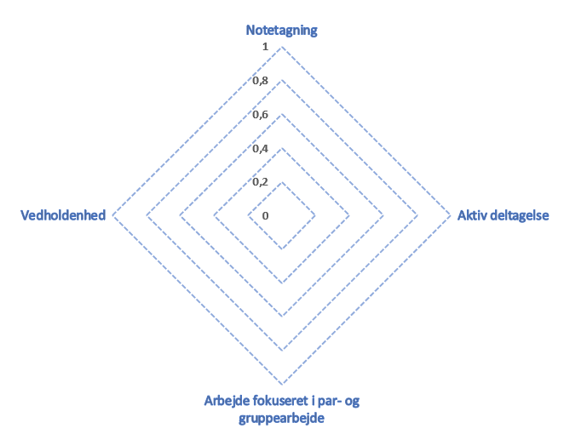
Selvevaluering
Hvordan var din arbejdsindsats i dag?
Hvordan ville du score din arbejdsindsats anderledes i dag end sidst? Hvorfor er der eventuelt forskel?
Notetagning: I hvilken udstrækning får du taget brugbare noter i timerne?
Aktiv deltagelse: I hvilken udstrækning deltager du aktivt i timerne ved at samtale fagligt, arbejde med opgaverne, lytte opmærksom osv.?
Arbejde fokuseret i par- og gruppearbejde: I hvilken udstrækning holder du fokus på det faglige arbejde i par- og gruppearbejde og hjælper du til med at komme hurtigt i gang med par- og gruppearbejde?
Vedholdenhed: I hvilken udstrækning bliver du ved med at forsøge, selvom en opgave er svær?

